Slide 1
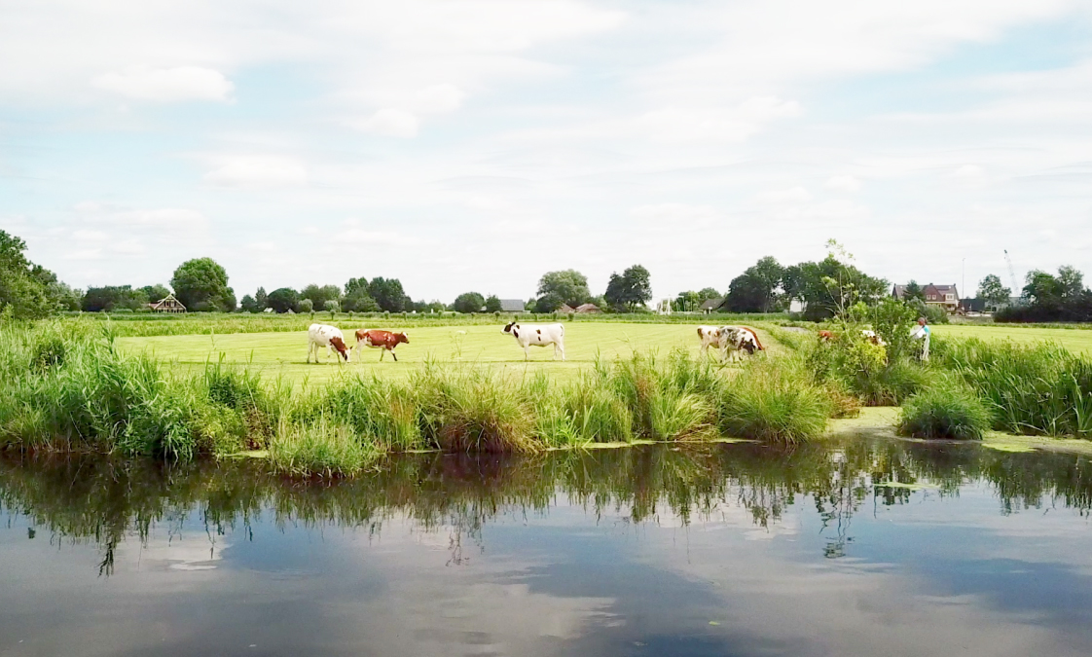
De toekomst van het platteland van
Zuid-Holland: Biologisch!
G1000 Zuid-Holland Platteland
Met dank voor uw aandacht, Saskia Joan Roosmarijn Gaby Wilco Jaco Kees Rien

Slide 2
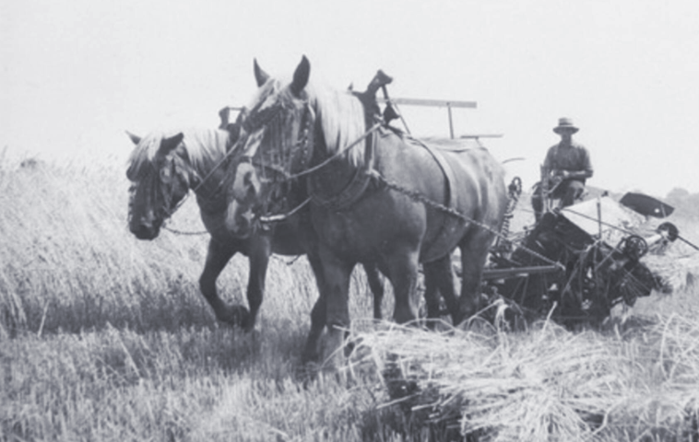
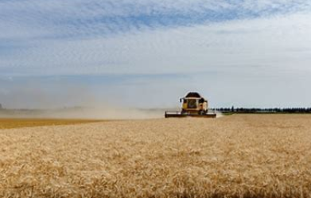
De ontwikkeling in de tijd.
Na WOII heeft de industrie en de landbouw zich sterk ontwikkeld.
Het doel was: nooit meer honger!
Dit is gelukt maar wel vaak gericht op:
schaalvergroting
maximale productie en hoogste winst
ruim gebruik van chemische bestrijdingsmiddelen
Helaas zijn hierbij de publieke waarde zoals natuur, gezondheid en welzijn enz. ondergeschikt geraakt.
De gevolgen zijn o.a.:
afname van biodiversiteit en dierenwelzijn
daling van grondwaterpeil, bodemdaling, verzilting
pesticiden in ons voedsel en toename CO2, stikstof, meststof
grote machtsverschillen van de bank en markt t.o.v. de boer en de teler

Slide 3
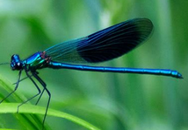
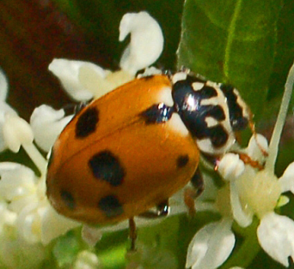
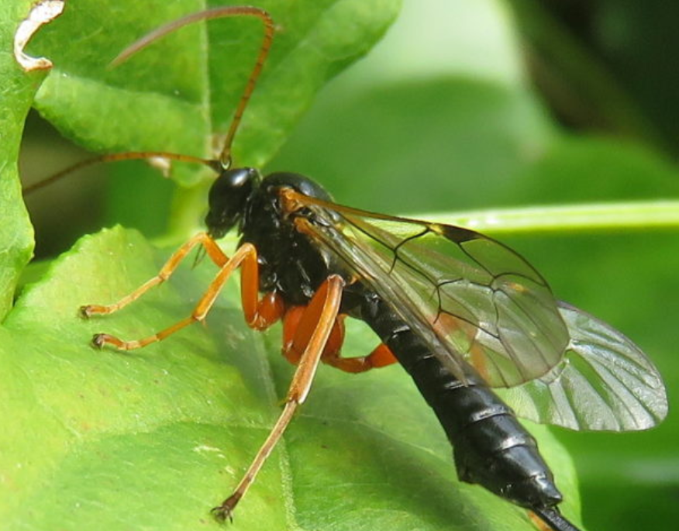
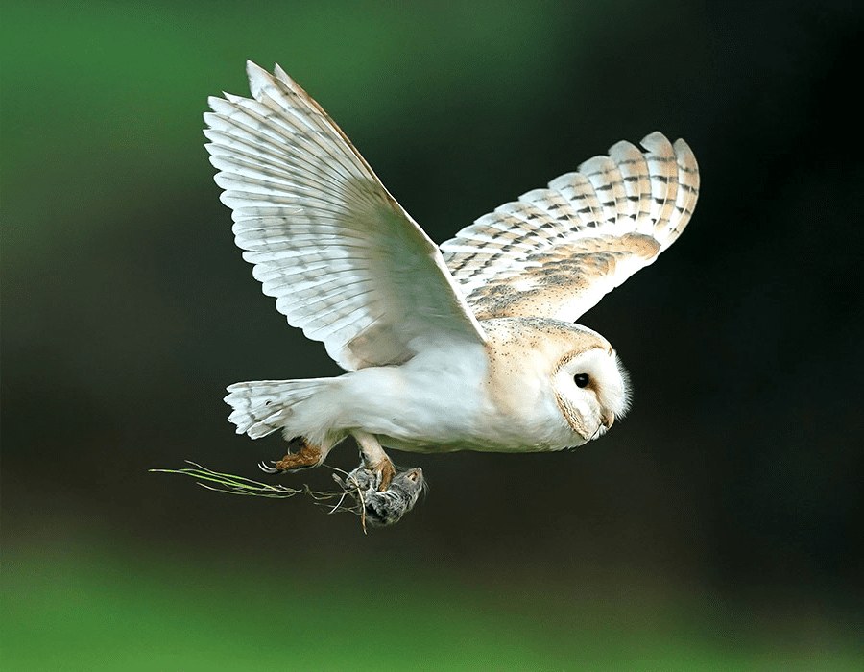
Bewustwording en omschakeling is noodzakelijk!
Het is nu de tijd om gezamenlijk weer de samenhang en het evenwicht met de natuur in balans brengen.
Niet terug naar de tijd van vóór WOII maar naar een extensieve landbouw binnen de grenzen van de natuur; een duurzame, weerbare voedselproductie, een gezonde, groene economie, een landelijk gebied dat sociaal-cultureel vitaal is.
De regels voor biologisch zijn wettelijk vastgelegd, ze worden onafhankelijk gecontroleerd, de producten herkenbaar aan het keurmerk.
Herstel van het biologische evenwicht is de juiste weg naar een duurzame oplossing!

Slide 4
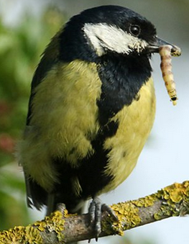
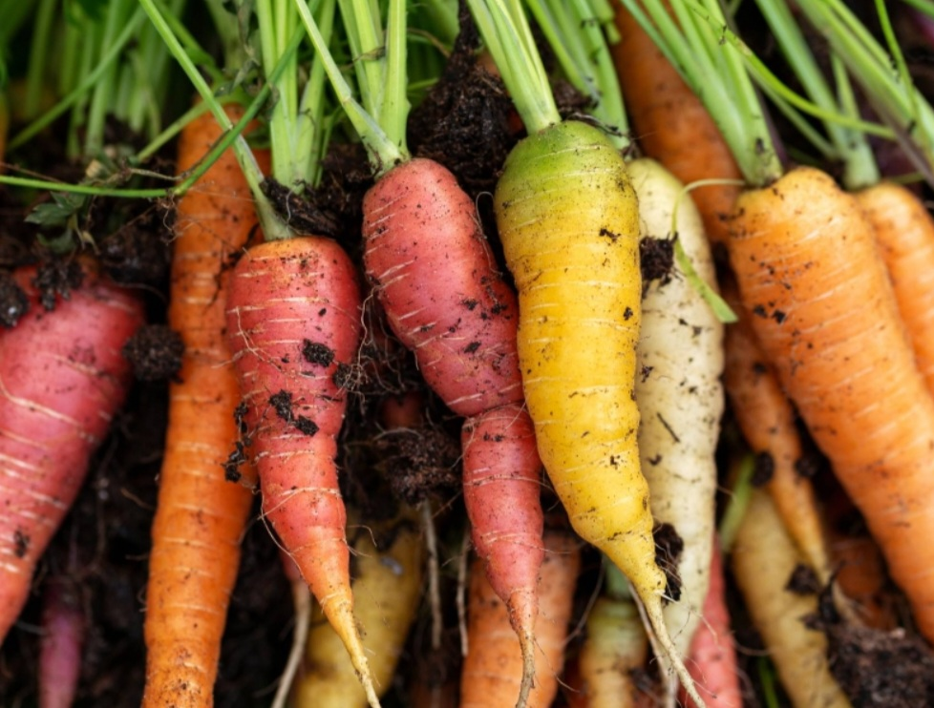
De Werkplaats Zuid-Holland Biologisch! stelt voor deze beslispunten op te nemen in het Burgerakkoord.
1. De provincie Zuid-Holland ondersteunt regulier werkende agrariërs en telers die willen omschakelen naar een biologische bedrijfsvoering op organisatorisch, administratief en financieel niveau.
Eén en ander zodanig dat er een reëel verdienmodel ontstaat voor de agrariërs en telers.
De ondersteuning van deze transitie kan worden beëindigd wanneer er, redelijkerwijs, zelfstandigheid is opgebouwd door de agrariërs en telers, echter met een maximale termijn van 5 jaar.
2. De provincie Zuid-Holland stimuleert en faciliteert studiegroepen, samenwerkingsverbanden, kennisuitwisselingsprojecten en -collectieven van
potentiële biologische agrariërs en telers,
Eventueel in samenwerking met biologische agrariërs en telers, om de
voorlichting betreffende de transitie naar een biologische bedrijfsvoering
te verbeteren en uit te breiden.

Slide 5
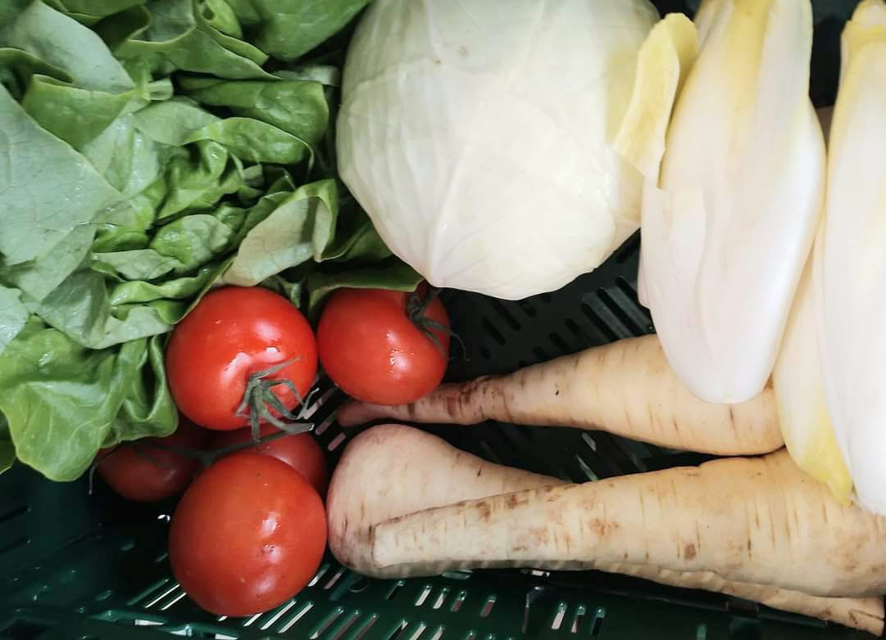
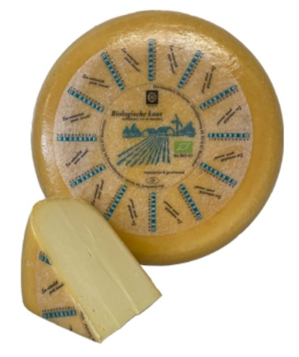
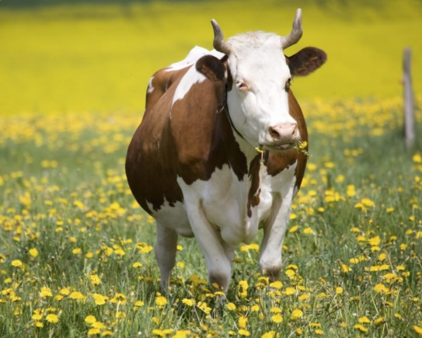
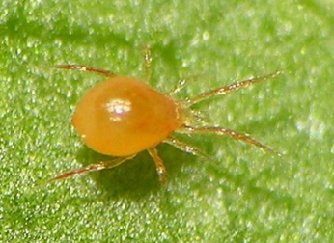
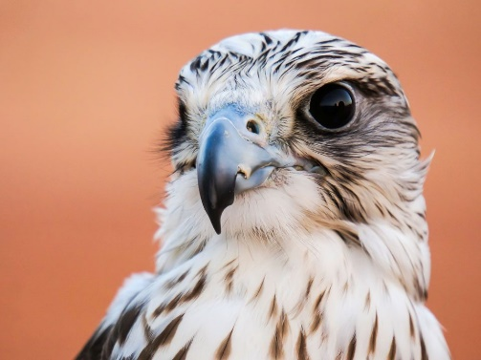
3. De provincie Zuid-Holland dient de ontwikkelings- en toepassingsmogelijkheden van biologische gewasbeschermingsmiddelen te stimuleren en financieel te ondersteunen, dit om sneller te komen tot uitbreiding van het biologisch areaal.
Bijvoorbeeld: feromonen, plantenextracten, micro-organismen, roofvogels, sluipwespen.
4. De provincie Zuid-Holland ondersteunt de van regulier naar biologisch overschakelende agrariërs en telers bij het verbreden van de activiteiten in hun onderneming. Indien wet-
en regelgeving, bestemmingsplannen en vergunningen aanpassing behoeven dient dit te worden gewijzigd.
Te denken valt aan het realiseren van een boerderijwinkel aan huis, voedselbos, volkstuinen, school-moestuinen, plan 'Herenboeren', plan 'Groenboerenplan', B&B, kinderopvang, school-educatie, zorglocatie, recreatieve voorzieningen, enz.
Uiteraard dienen de nevenactiviteiten op een duurzame wijze plaats te vinden met het volle respect voor natuur en milieu.

Slide 6
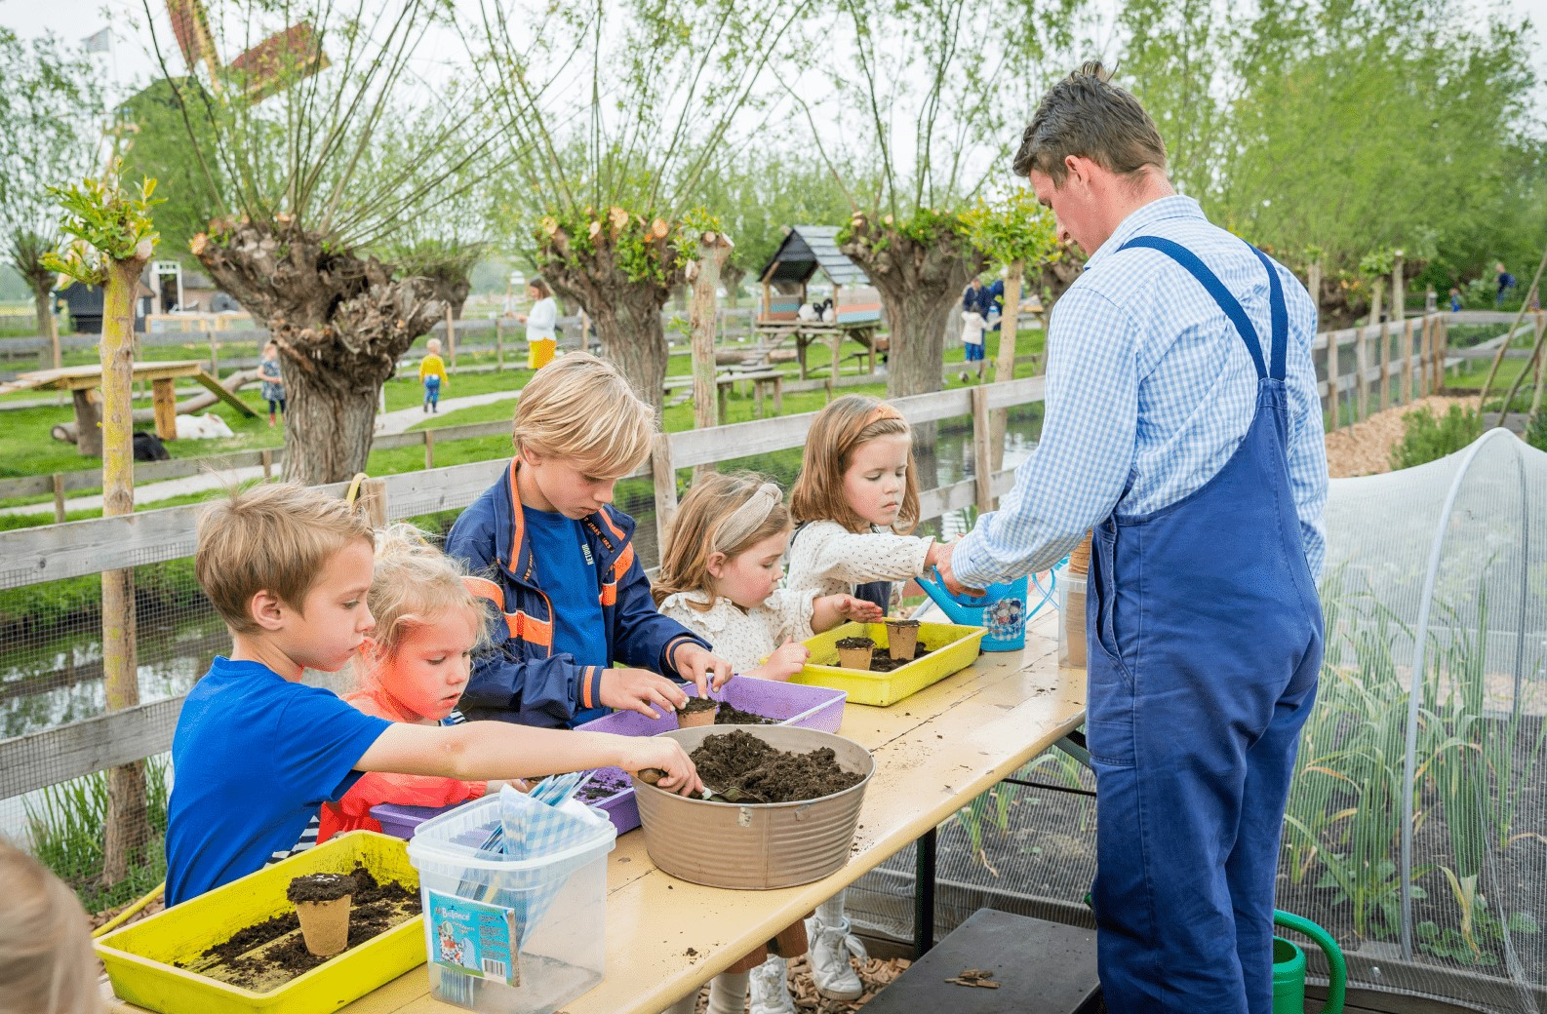
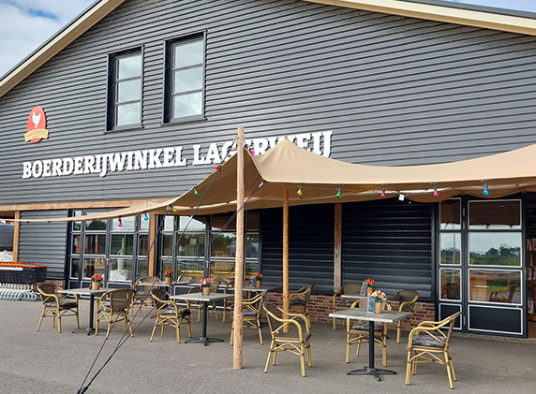
5. De provincie Zuid-Holland gaat burgers meer betrekken en verbinden en de afzet van biologische producten stimuleren door de consument voor te lichten over het verschil tussen regulier en biologisch.
Hoe biologische producten te herkennen zijn en waarom biologisch belangrijk is voor de toekomst van natuur, milieu, klimaat en dierenwelzijn.
Bijvoorbeeld het uitgeven van een provincieblad, het organiseren van schoolexcursies e.d.

Slide 7
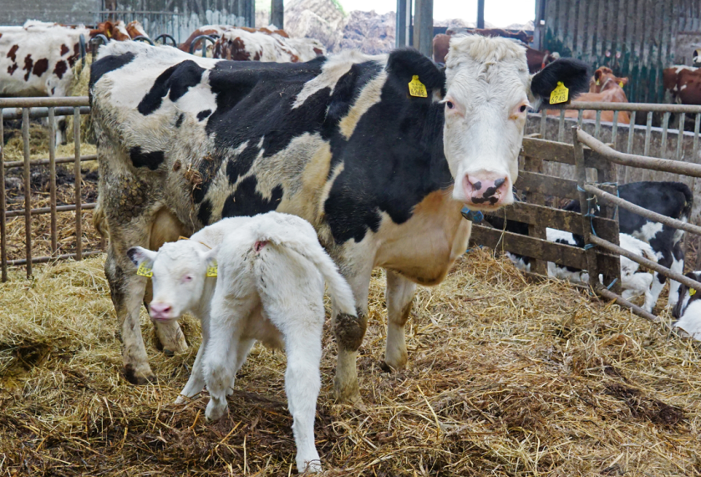
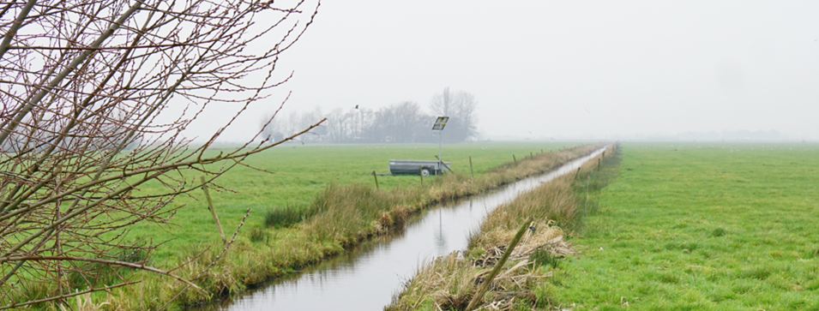
Goede samenwerking is natuurlijk noodzakelijk!
Samen doen met respect voor elkaar
Integrale benadering met alle partijen
Slagvaardige procedures en korte termijnen
Tegenstrijdige regelgeving wegnemen
Goed verdienmodel voor agrariërs en telers die omschakelen
Grond van boeren en telers die stoppen beschikbaar stellen voor andere biologische toepassingen
Openstaan voor nieuwe initiatieven en experimenten
Reële prijs van bio-producten voor de
consument
Duurzame bedrijfsvoering
Verkorten voedselstromen, korte keten

Slide 8
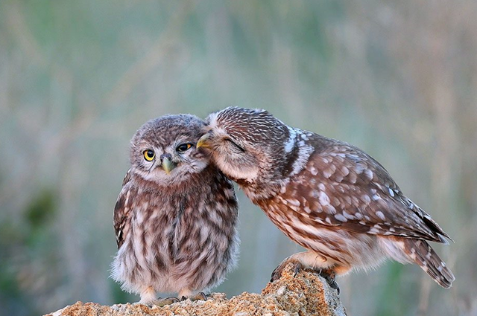
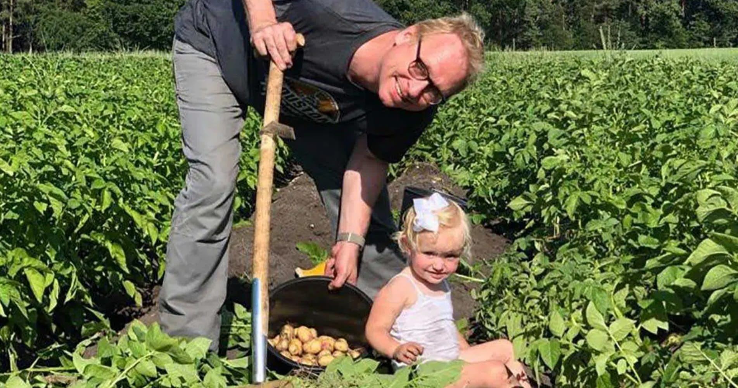
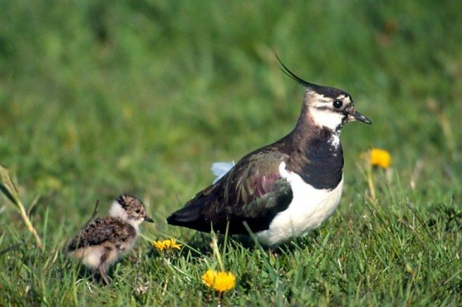
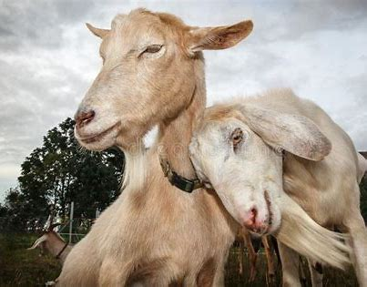
Dit alles vinden wij met elkaar super belangrijk!
Voor het welzijn van de natuur, voor ons, onze kinderen én kleinkinderen…

Slide 9
Beslispunten G1000 Zuid-Holland Platteland Werkplaats Biologisch!
1. De provincie Zuid-Holland ondersteunt regulier werkende agrariërs en telers die willen omschakelen naar een biologische bedrijfsvoering op organisatorisch, administratief en financieel niveau.
Eén en ander zodanig dat er een reëel verdienmodel ontstaat voor de agrariërs en telers.
De ondersteuning van deze transitie kan worden beëindigd wanneer er, redelijkerwijs, zelfstandigheid is opgebouwd door de agrariërs en telers, echter met een
maximale termijn van 5 jaar.
2. De provincie Zuid-Holland stimuleert en faciliteert studiegroepen, samenwerkings-
verbanden, kennisuitwisselingsprojecten en -collectieven van potentiële
biologische agrariërs en telers,
Eventueel in samenwerking met biologische agrariërs en telers om de
voorlichting betreffende de transitie naar een biologische bedrijfsvoering
te verbeteren en uit te breiden.
Bijvoorbeeld: wij.land, natuurlijk beheer slootkanten,
bescherming weidevogels, Agricycling, Boer aan het roer, Koe en Eiwit
3. De provincie Zuid-Holland dient de ontwikkeling en toepassingsmogelijkheden
van biologische gewasbeschermingsmiddelen te stimuleren en financieel te
ondersteunen, dit om sneller te komen tot uitbreiding van het biologisch areaal.
Bijvoorbeeld: feromonen, plantenextracten, micro-organismen,
sluipwespen, roofmijten, strokenteelt. roofvogels, enz.

Slide 10
4. De provincie Zuid-Holland ondersteunt de van regulier naar biologisch overschakelende agrariërs en telers bij het verbreden van de activiteiten in hun onderneming. Indien wet- en regelgeving, bestemmingsplannen en vergunningen aanpassing behoeven dient dit te worden gewijzigd.
Te denken valt aan: het realiseren van een boerderijwinkel aan huis, voedselbos, volkstuinen, school-moestuinen, plan 'Herenboeren', plan 'Groenboerenplan', B&B, kinderopvang, school-educatie, zorglocatie, recreatieve voorzieningen, enz.
Uiteraard dienen de nevenactiviteiten op een duurzame wijze plaats te vinden met het volle respect voor natuur en milieu.
5. De provincie Zuid-Holland gaat burgers meer betrekken en verbinden
en de afzet van biologische producten stimuleren door de consument
voor te lichten over het verschil tussen regulier en biologisch.
Hoe biologische producten te herkennen zijn en waarom biologisch
belangrijk is voor de toekomst van natuur, milieu, klimaat en dierenwelzijn.
Bijvoorbeeld: het uitgeven van een provincieblad, het organiseren van
schoolexcursies e.d.
Voor het welzijn van de natuur, voor ons,
onze kinderen én kleinkinderen…

